Slide 1

发送器电平调整
主轨道电路调整
小轨道电路调整
模拟电缆调整
ZPW-2000A移频轨道电路调整

Slide 2
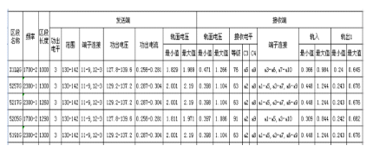
调整表
依据轨道电路的长度、载频频率、道床电阻大小确定每个区段的调整表。

Slide 3
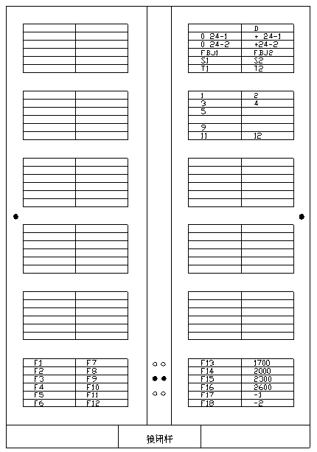
发送器电平等级调整
发送器
S1
U_{功出电压}
S2
I_{功出电流}

Slide 4
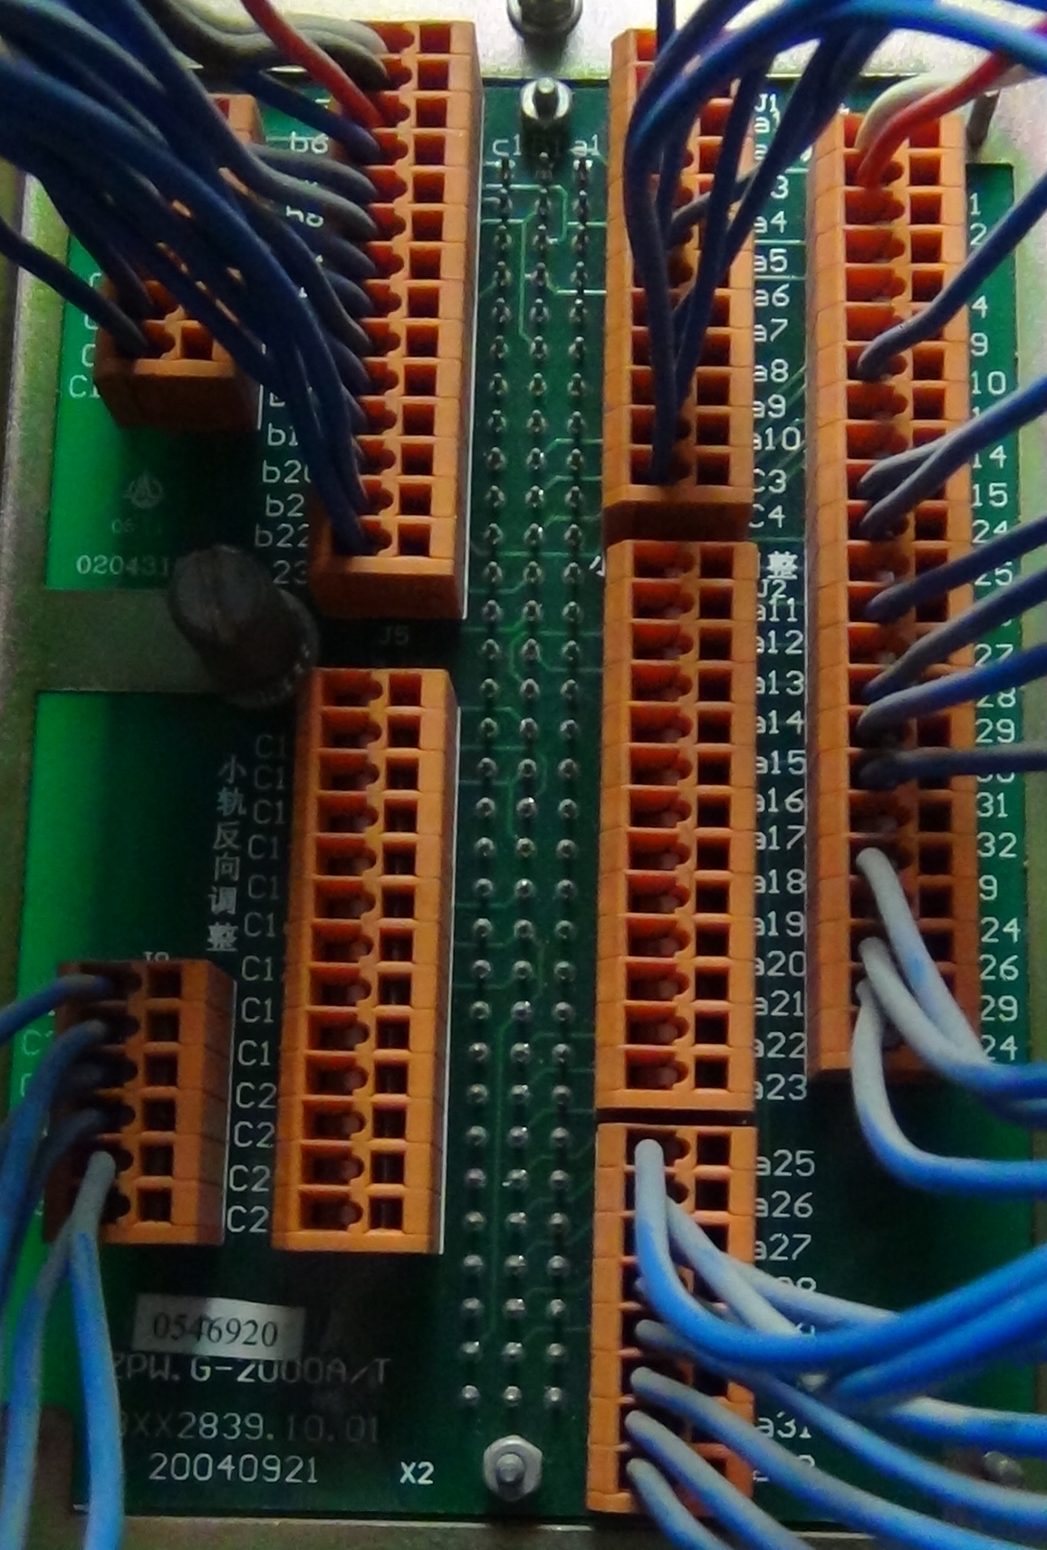
主轨道电路调整
衰耗器的a1~a10、
c3、c4为接收端
主轨道电路电平
等级调整端子

Slide 5
小轨道电路调整
正向运行时，使用专用选频表在衰耗器面板“轨入”塞孔上，测出小轨道输入信号电压，按照“小轨道电路调整表”在衰耗盘96芯插座上跨线连接即可。反方向小轨道调整相同。
衰耗器的a11~a23
为正方向小轨道电
路电平调整端子
衰耗器的c11~c23
为反方向小轨道电
路电平调整端子
序号 | U入 | R* | 正向端子连接 | 反向端子连接
1 | 42mv | 0 | a11--a23 | c11--c23
2 | 43mv | 30 | a13--a23 | c13--c23
3 | 44mv | 49 | a12--a13 a14--a23 | c12--c13 c14--c23
4 | 45mv | 69 | a14--a23 | c14--c23
5 | 46mv | 95 | a11--a12 a13--a14 a15--a23 | c11--c12 c13--c14 c15--c23
6 | 47mv | 114 | a11--a13 a15--a23 | c11--c13 c15--c23
7 | 48mv | 134 | a11--a12 a15--a23 | c11--c12 c15--c23
8 | 49mv | 160 | a12--a15 a16--a23 | c12--c15 c16--c23
9 | 50mv | 180 | a13--a15 a16--a23 | c13--c15 c16--c23
10 | 51mv | 199 | a12--a13 a14--a15 a16--a23 | c12--c13 c14--c15 c16--c23

Slide 6
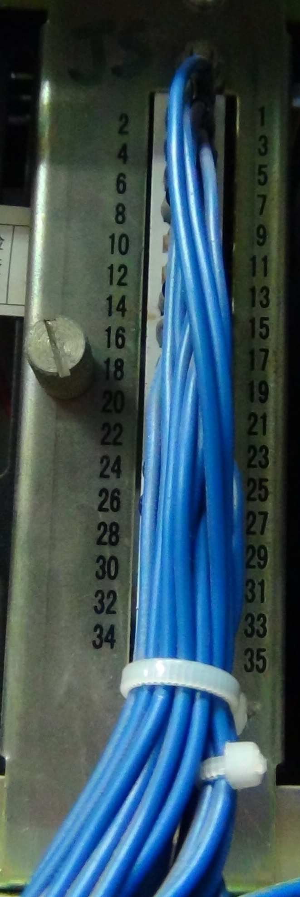
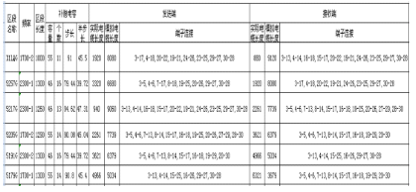
模拟电缆调整
X1LQG发送端实际电缆长度为1920m，需要模拟的电缆长度为8080m，在防雷模拟网络盘上封连3-17,4-18,20-22,19-21,24-26,23-25,29-27,30-28端子，即选用2个2km和1个4km，实际模拟长度为8000m

